Slide 1
Tiết:…..
VIẾT
VIẾT VĂN BẢN THUYẾT MINH THUẬT LẠI MỘT SỰ KIỆN
GIÁO VIÊN:…..

Slide 2
KHỞI ĐỘNG

Slide 3
TRÒ CHƠI GIẢI Ô CHỮ
C
H
Ọ
I
T
?
?
1
1
?
?
?
?
?
R
Â
U
?
?
?
?
?
?
?
?
?
?
2
2
C
H
Ù
A
H
Ư
Ơ
N
G
?
?
?
?
?
?
?
?
3
3
T
R
U
N
G
T
H
U
?
?
?
?
?
4
4
Y
Ê
N
T
Ử
?
?
?
5
5
T
Ế
T
?
?
?
?
?
?
?
6
6
T
H
Ổ
I
C
Ơ
M
7
L
A
M
S
Ơ
N
7
?
?
?
?
?
?
8
H
Ộ
I
L
I
M
8
?
?
?
?
?
?
9
H
O
A
B
A
N
9
?
?
?
?
?
?
?
?
?
?
?
?
?
?
?
10
10
H
A
L
L
O
W
E
E
N
T
H
U
Y
Ế
T
M
I
N
H
?
?
?
?
?
?
?
?
?
?
BÀI HỌC

Slide 4
Câu 1: Đây là tên một lễ hội diễn ra ngày mùng 9 tháng 8 âm lịch hàng năm tại Đồ Sơn, Hải Phòng?
QUAY VỀ

Slide 5
Câu 2: Sắp xếp các kí tự sau để thành tên một ngôi chùa nổi tiếng của Việt Nam
ư/h/ù/n/c/g/H/ơ/a.
QUAY VỀ

Slide 6
Câu 3: Tên gọi ngày tết dành riêng cho thiếu nhi, diễn ra vào tháng tám âm lịch hàng năm?
QUAY VỀ

Slide 7
Câu 4: Đây là tên một ngôi chùa ở Quảng Ninh, được vua Trần Nhân Tông chọn làm nơi tu hành sau khi truyền ngôi?
QUAY VỀ

Slide 8
Câu 5: Đây là dịp mà ai cũng mong muốn nhất trong một năm, đặc biệt là các em thiếu nhi?
QUAY VỀ

Slide 9
Câu 6: Đây là tên một hội thi nổi tiếng ở Đồng Vân?
m/t/ơ/h/ổ/c/i
QUAY VỀ

Slide 10
Câu 7: Đây là tên cuộc khởi nghĩa đã tiêu diệt được giặc Minh do Lê Lợi làm thủ lĩnh?
QUAY VỀ

Slide 11
Câu 8: Tên một lễ hội ở Bắc Ninh, gắn liền với những làn điệu dân ca quan họ?
QUAY VỀ

Slide 12
Câu 9: Tên một lễ hội hoa ở Tây Bắc?
QUAY VỀ

Slide 13
Câu 10: Tên một lễ hội diễn ra vào ngày cuối cùng của tháng 10 hàng năm?
QUAY VỀ

Slide 14
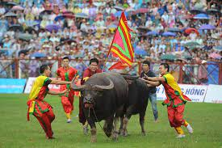
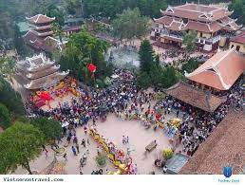
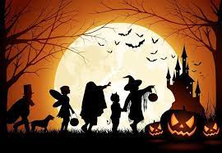
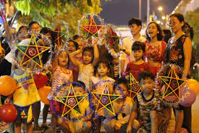
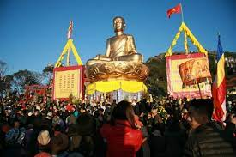
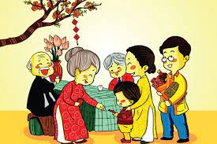
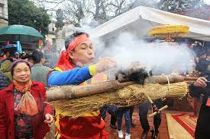
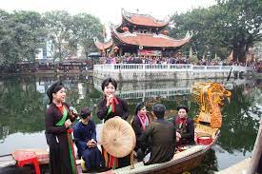
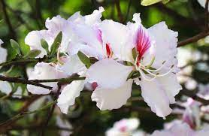
LỄ HỘ I

Slide 15
Em đã từng tham gia một sự kiện nào được tổ chức trong thời gian gần đây không? Đó là sự kiện gì? Em hãy chia sẻ về sự kiện đó?

Slide 16
HÌNH THÀNH KIẾN THỨC:

Slide 17
I. Tìm hiểu khái niệm và các yêu cầu đối với bài văn thuyết minh lại một sự kiện

Slide 18
+ Kiểu bài thuyết minh thuật lại một sự kiện là dạng bài như thế nào?
+ Từ đó, em hãy rút ra những yêu cầu cần đạt với kiểu bài thuyết minh thuật lại một sự kiện?

Slide 19
1. Khái niệm
Nhằm giúp người đọc, người nghe nắm được diễn biến của sự kiện và những thông tin liên quan đến sự kiện ấy.
Người viết dùng lời văn và một số phương tiện giao tiếp phi ngôn ngữ để thuật lại một sự kiện theo đúng diễn biến trong thực tế

Slide 20
2. Yêu cầu
Giới thiệu được sự kiện, thời gian và địa điểm diễn ra sự kiện.
Sử dụng thông tin chính xác, tin cậy trong khi thuật lại sự kiện.
Thuật lại đủ các hoạt động chính của sự kiện theo một trình tự hợp lí.
Đưa ra được nhận xét, đánh giá, hoặc cảm nhận của người viết về sự kiện.

Slide 21
Bài văn đảm bảo bố cục
Mở bài: giới thiệu sự kiện cần thuyết minh thuật lại.
Thân bài: thuyết minh, thuật lại sự kiện theo một trình tự hợp lí.
Kết bài: bài phát biểu cảm nhận hoặc đánh giá về sự kiện.

Slide 22
Đặc điểm/ yêu cầu của kiểu bài | Lễ cúng Thần Lúa của người Chơ-ro
1. Giới thiệu được sự kiện, thời gian và địa điểm diễn ra sự kiện.
2. Thuật lại đủ các hoạt động chính của sự kiện theo một trình tự hợp lí.
3. Sử dụng thông tin chính xác, tin cậy trong khi thuật lại sự kiện.
4. Đưa ra được nhận xét, đánh giá, hoặc cảm nhận của người viết về sự kiện.

Slide 23
II. Phân tích ví dụ

Slide 24
Trả lời các câu hỏi
1. Các thông tin về tên sự kiện, thời gian và địa điểm được giới thiệu như thế nào trong bài viết?
2. Người viết đã thuật lại những hoạt động nào của sự kiện? Nhận xét về cách sắp xếp các hoạt động cúa sự kiện.
3. Khi thuật lại sự kiện, người viết đã đưa ra những thông tin cụ thể nào?
4. Người viết nêu cảm nhận hoặc nhận xét, đánh giá gì về sự kiện?

Slide 25
II. Phân tích ví dụ
Tên sự kiện: Hội khỏe Phù Đổng của trường em.
Các hoạt động của sự kiện được trình bày theo thứ tự thời gian: phần nghi thức, lời khai mạc, lễ rước đuốc.
Thời gian, địa điểm được nêu cụ thể trong bài viết.

Slide 26
Khi thuật lại sự kiện
Nêu lên các thông tin cụ thể thời gian, địa điểm gắn với diễn biến sự kiện
Cung cấp số liệu cụ thể chính xác.
Thời gian, địa điểm được nêu cụ thể trong bài viết.

Slide 27
Khi thuật lại sự kiện
Nêu lên các thông tin cụ thể thời gian, địa điểm gắn với diễn biến sự kiện
Người viết nêu cảm nhận, đánh giá về sự kiện.
Cung cấp số liệu cụ thể chính xác.
Lễ hội… thật vui vẻ, tưng bừng, mãi in sâu trong tâm trí em.

Slide 28
III. Thực hành

Slide 29
Đề bài: Viết đoạn văn khoảng 400 chữ, thuật lại một sự kiện mà em từng tham dự hoặc chứng kiến.

Slide 30
Tư liệu | Tác giả/ nguồn | Thông tin có thể sử dụng | Phương tiện giao tiếp phi ngôn ngữ

Slide 31
1. Chuẩn bị trước khi viết
Xác định thời gian, địa điểm, xác định đề tài, mục đích
Thu thập tư liệu.

Slide 32
2. Tìm ý, lập dàn ý theo phiếu học tập
Tìm ý
Lập dàn ý

Slide 33
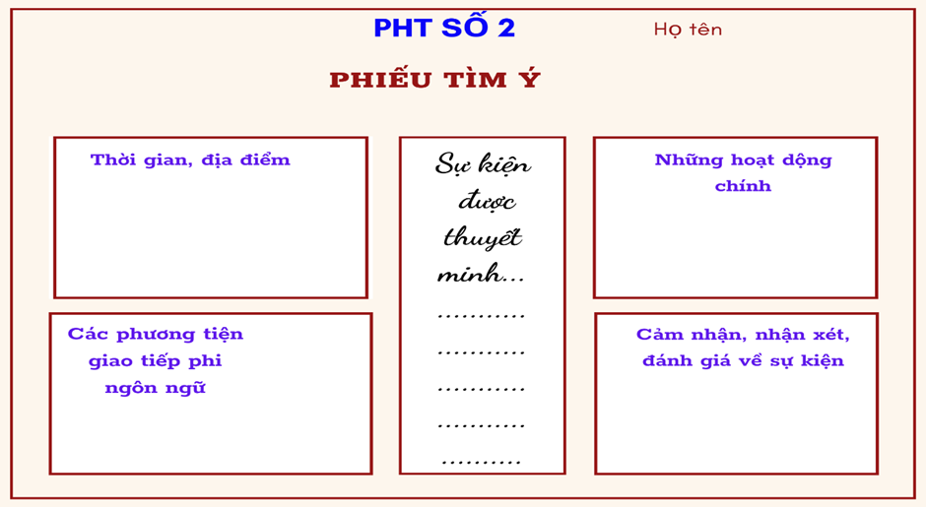
a. Tìm ý

Slide 34
b. Lập dàn ý
Mở bài: giới thiệu thời gian, không gian, cảm xúc chung.
Thân bài: thuật lại sự kiện theo trình tự.
Kết bài: Nhận xét đánh giá về sự kiện, nêu cảm xúc và suy nghĩ mà sự kiện mang lại.

Slide 35
b. Thân bài
Quang cảnh, không khí chung, nơi sự kiện diễn ra…………………………..
Sự việc, hoạt động mở đầu………….
Sự việc tiếp theo ……………………..
Sự việc, hoạt động cuối cùng…………

Slide 36
3. Viết bài
Chọn ngôi tường thuật phù hợp. Cần cung cấp các thông tin về sự kiện theo trình tự thời gian.
Viết theo từng phần, chú ý sự liên kết giữa các phần.

Slide 37
4. Xem lại và chỉnh sửa, rút kinh nghiệm.
Các phần | Nội dung kiểm tra | Đạt/chưa đạt
Mở bài | Giới thiệu rõ ràng về đề tài, không gian, thời gian diễn ra lễ hội.
Thân bài | Tái hiện được khung cảnh, không khí chung từ cái nhìn bao quát về nơi diễn ra lễ hội.
 | Thuật lại các hoạt động theo diễn tiến thời gian của lễ hội.
 | Sử dụng thông tin chính xác, tin cậy.
 | Sừ dụng các từ ngữ chỉ thời gian địa điểm phù hợp.
Kết bài | Nêu ra được nhận xét, đánh giá, hoặc căm nhận của người viết về sự kiện.

Slide 38
1
5
2
3
6
Đặc biệt
4
Ngôi sao may mắn
Bài học
pipi

Slide 39
Câu 1: Bố cục của bài văn thuyết minh lại một sự kiện gồm mấy phần?
You are given 3 candies
3 phần
GO HOME

Slide 40
Câu 2: Yêu cầu của phần mở bài là gì?
You are given 1 candies
Giới thiệu được sự kiện cần thuyết minh thuật lại.
GO HOME

Slide 41
Câu 3: Phân thân bài của văn bản “Lễ cúng thần lúa mới của người Chơ – rơ” tuân theo trình tự nào?
You are given 5 candies
Trình tự thời gian.
GO HOME

Slide 42
Câu 4: Việc sử dụng yếu tố phi ngôn ngữ mang lại điều gì cho bài văn thuyết minh?
You are given 8 candies
Độ tin cậy và chính xác.
GO HOME

Slide 43
Câu 5: Phát biểu cảm nhận hoặc đánh giá về sự kiện là yêu cầu của phần nảo trong bài văn thuyết minh?
You are given 10 candies
Kết bài.
GO HOME

Slide 44
Câu 6: Để dễ dàng viết bài văn thuyết minh về một sự kiện, người viết cần làm gì?
You are given 2 candies
Cần quan sát, nghiên cứu, tìm tòi để có tri thức về sự kiện.
GO HOME

Slide 45
VẬN DỤNG:

Slide 46
Sửa lại bài viết cho phù hợp vào vở.

Slide 47
HƯỚNG DẪN TỰ HỌC
Xem lại bài.
Luyện viết.
1.
2.
3.
Sưu tầm các văn hay.
4.
Chuẩn bị bài: Nói và nghe.

Slide 48
HẸN GẶP LẠI CÁC EM
Ở CÁC TIẾT HỌC SAU!
GIÁO VIÊN:…..

